Slide 1
挖掘故事的力量
中正法學院
2022.03.15

Slide 2
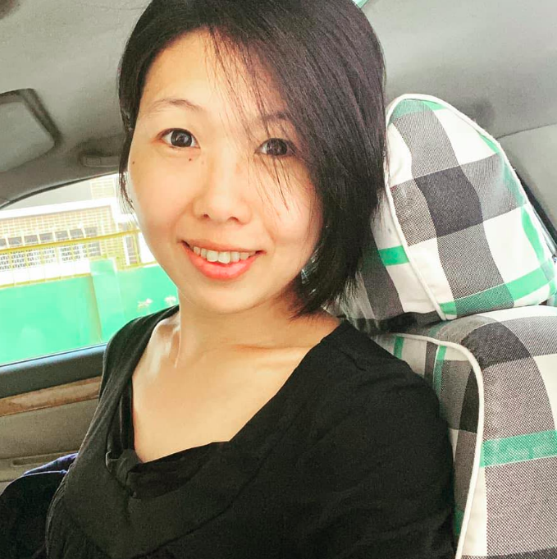
團長＿鍾欣怡
‧ 2017年文化部選送美國莎士比亞戲劇節駐村劇作家。
‧ 不可無料劇場BIU Theatre聯合創始人 ‧英國倫敦大學皇家哈洛威學院 (Royal Holloway, University of London) 戲劇與劇場研究所(Drama and Theatre Department) 主修劇本創作(MA in Playwright)
‧劇本創作與獨立製作策展人身份並存。
‧劇本作品包含舞臺劇及電視與影像等領域。

Slide 4
劇場

Slide 5
Let’s Write Something
俠客

Slide 6
Let’s Write Something
電影院

Slide 7
Let’s Write Something
學開車

Slide 8
Let’s Write Something
電影院
俠客
學開車

Slide 9
Who are you serving for?

Slide 10
Who are you serving for?
為什麼而說？
說給誰聽？

Slide 11
故事
內容
語言
角色

Slide 12
What do you care ?

Slide 13
What’s your sequences?
技巧
長者
人權
故事

Slide 14
What do you care ?
觀點

Slide 15
What do you care ?
觀點
邏輯
架構

Slide 16
Storyteller is an observer .

Slide 17
Q & A

